Slide 1
台灣從官到民假面的代價
大學教了沒？：哈佛校長提出的8門課

Slide 2
高等教育與世界思潮
林欽明

Slide 3
授課大綱
第一部分 高等教育與經濟發展
第二部分 全球化、國際化與知識社會
一、全球化與知識經濟：概論
二、高等教育的全球化與國際化
三、中國大陸的教育治理
四、制度性因應策略：合作與競爭
五、全球架構下之知識社會
六、高等教育之跨國貿易與市場

Slide 4
後殖民的教育理念
許多開發中國家都曾被殖民(中國可說是半殖民？)，當他們脫離西方殖民國家之後，其教育理念又將與後者有何差別？
是承襲後者？還是另創新猷，加入本土特質？
西方的傳統教育理念，可追溯至亞里斯多德，這是後殖民國家能夠承接的嗎？有關人的教育，西方所著重的自由與平等之理念，能適用於後殖民國家嗎？

Slide 5
國民vs.公民
國民(nationality)因國家(nation state)而存在，在全球化的時代，國家的地位逐漸式微，所以教育應著重國民的養成嗎？
不過，國家真會消失嗎？
公民(citizenship)是西方傳統教育所要塑造者，不過一個西方的公民和一個後殖民國家的公民會一樣嗎？
台灣(或中國)的三民主義教育理念，是否為一種公民與人格養成的國民意識呢？

Slide 6
公民的養成牽涉到哪些層面？
從後殖民的角度而言，公民的養成可牽涉到下述議題：
多元文化[少數族群的(人權以外之)權利]
消費(經濟民主，讓一般大眾能享有充足的經濟權，以至於充足的政治權)
宗教(公民權、歧視待遇與宗教學校)
性別(性別主流化)
跨國主義(對兩個或以上國家的依附，譬如海外華人)

Slide 7
教育與公民養成
教育制度是推動公民之權利義務的核心組織，學校是一個檢證推動公民權成效的最主要地方，它是自十八、十九世紀以來用來傳達現代社會之各個面向的機構
殖民政府以及教會，或是地方教育家以及政治、社會領袖透過公共論壇、報紙或其他媒體來推動公民教育的理念，以確保殖民地人民對殖民主的效忠—盡其公民責任
由此觀之，從當代的角度而言，我們可以把執行教育制度的國家分為舊與新兩者

Slide 8
新、舊國家的公民養成教育
大部分新國家(前殖民地)與教育有關的公民社會出現在十九世紀，不過這些公民社會可說只與少數社會菁英相連結，而與絕大多數的社會大眾脫節。那麼，這是否表示透過公民教育將現代理念(西方社會理念？)傳達給一般人民的工作是不完全的？
然而，新國家在當時接觸到現代(歐洲？)政治理念的程度不一，他們對公民社會與公民權的了解不見得就與歐洲國家不同

Slide 9
地方文化不可忽視
從殖民主的角度而言，他們會希望將所有「屬民」轉變為符合普世標準的「公民」，也就是使他們擺脫族群、文化與宗教等連結[盧騷的族群文化中立論(state ehonocultural neutrality)]
這種排除族群文化連結的教育觀，當然會導致本土的抗爭。所以，雖然大部分新國家都引進歐美的教育體制，但他們在獨立過程時極力爭取的基本權利，難免會將公民權與民族主義連結，不過這樣的連結就又無法免除文化的因素，這是許多爭論的焦點

Slide 10
公民教育與國民教育—台灣的例子
當代亞洲教育體系的發展，可視為一建國的過程，並扮演社會化的功能：
中央政府主導教育內容和形式的界定，制定標準化的課程，都在形塑國家的建立
除了傳授知識與技能，學校對日常生活思考與行為的規範，儼然為一社會化的媒介
學校課程除了傳授社會價值與文化認同，更在建立公民權的政治觀念
從冷戰時的文化復興運動延伸至後冷戰的倫理教育

Slide 11
UNESCO的高教論壇
聯合國教科文組織(UNESCO)的高等教育、知識與研究論壇(Forum on Higher Education, Knowledge and Research)成立於2001年，旨在擴大對高教、知識與研究之體系、結構、政策、趨勢和發展之了解，著重於攸關高等教育與研究之四大面向：
1. 全球化，2. 高等教育與研究之轉變，3. 研究與發展(R&D)之趨勢，4. 知識創造型態之變化

Slide 12
全球化
我們將特別著重全球化的社會與文化面向，由於跨國學術交流的增進，大家都在尋求增進教育體系的齊一性與問題的共同解決
許多大學均包含若干國際層面，而研究領域則關注全球治理—民主與人權、集體社會責任、衝突解決、多元文化、環境議題以及科技進展等等

Slide 13
高等教育與研究的轉變
教育體系與制度的多角化以因應漸增的需求知識社會與經濟對研究與知識需求的上升
同時，公部門在高等教育上的支出則漸減，為了因應上述需求，許多教育支助則來自非政府機構。私部門對高教體系和投資漸感興趣，一方面是出於對現有高教人力的訓練和技能之不滿，一方面則純粹基於市場的誘因
傳統大學以自由選擇與持續長期研究為特點，不過當今趨勢則著重立即的應用和多管道的研究資金來源。學術資本主義以及高教與研究的私有化，使得知識逐漸被視為一種商品

Slide 14
研發趨勢
日本大學的研發與基礎研究水準在上升，反之，俄羅斯則在下降，同時，北歐和美國的水準持平，不過當政府扮演角色減少，公共支助亦下降
較令人憂慮的是，政府逐漸傾向指定其支助的目標(targeting)，這將妨礙過去之自由彈性與長期持續之科學研究。尤其在開發中國家，政府常要求研發成果必須與其他領與分享
公部門對高教與大學研究支助的停滯或下降，以及私部門對研究支助的上升，是重要的趨勢。R&D傾向分布於多部門，這對開發中國家較少與較弱之研發機構而言，是不利的

Slide 15
知識創造型態的變遷
知識的生產和傳播其內容越來越多元，並透過新的傳媒。大學擅長於創造知識，不過因為知識傳播體系的廣闊，大學不見得有能力做知識的重塑(reconfigure)
舊的知識型態著重特定文本與訓練，需要同質的技能，依賴科層組織和獨立的系所，以及同儕評鑑。反之，新的知識形態著重應用、跨領域整合，需要異質的技能，依賴較簡單而臨時性的管理結構，較重社會責任和回應，以及較多元的評鑑方式
知識創造的轉變易受到資通訊科技(ICT)進展的影響，而南北國家ICT能力的落差，亦對研究趨勢有特殊的意涵

Slide 16
高等教育與經濟發展

Slide 17
高等教育如何促進社經發展？
高等教育對社經發展的貢獻主要經由四個層面：
人力資本的形成(主要經由教學)
知識基礎的建立(主要經由研究與知識發展)
知識的傳佈與使用(主要經由與知識使用者的互動)
知識的維護(主要經由跨代的知識貯存和傳輸)
高等教育也越來越多元，並包含更多的制度型態，像是理工院校、大學學院以及科技院校等，這些都是為了縮短高等教育與外部世界的距離(因應勞工市場的需求、提升社會與地方的取得高教、從應用層面來準備迎接高階的職業，以及適應對高教畢業生更多元的資格和預期)

Slide 18
高等教育真的有助於發展？
相對於其他的教育投資(譬如中小學教育)，高等教育的社會報酬較低，對高教的投資常被視為累退，造成社經不平等的的增加
此外，一個人所得的上升，也許是因為取得更多的教育，不過也可能是因為其本質較佳之故
基礎教育的投資報酬較可見也較為立即，而高等教育的投資報酬則較模糊與不易衡量。不過越來越多的研究指出，對高教報酬的實證估計並未能真正反映其社會加值，包括就業的創造、良好的政經治理、增進的創業能力，以及跨代移轉的提升

Slide 19
高等教育與經濟成長
研究發現總入學比率(GER)和高教的取得(HEA)對經濟發展水準(每人GDP)有正面的效果
大多數有高比例之高教人口的國家，較有可能成為科技的領導者，反之，高教入學率低(譬如低於10%)的國家，也將會成為科技邊緣化的國家
高教入學率中等或高的國家，像是菲律賓與泰國，被歸類為科技的「動態領導者」
有些研究則發現，高教固然是促進發展的重要因素，不過對高教的公共支出其報酬則是有限的

Slide 20
高教的公共利益不可忽視
對低度開發國家而言，高等教育有助於貧窮的消除
從科技進展的角度來說，高等教育畢業生得以認知並使用新科技
高等教育亦可提升公共利益：創造更多稅收、提升儲蓄與投資，並產生更多企業家和公民社會，同時改善一國之健康狀況，降低人口成長率，提升技術和強化治理
健康與生活品質改善，提升預期壽命，將使勞工的生產力上升並延長工作期間，而致提升終身所得，這亦將增加總體的消費

Slide 21
高等教育與知識經濟
高等教育有助於提升對科技的吸收和使用能力，也能改善非受高等教育的工作伙伴之技能和了解，產生更多創業人力，並創造更多就業機會
師資的訓練亦有助於提升中小學教育的品質，醫師與其他醫療工作者的訓練，則有助於改善一班的健康狀況和提升生產力
培育治理和領導技能，則提供有利於成長之決策人才，並能改善一國之環境與安全問題
科技擴散可減少知識的落差，有助於消除貧窮

Slide 22
高等教育對地方發展的貢獻
傳統的高等教育較重對國家的服務，而忽略其所處之地方的發展。為了扮演地方發展的角色，高等教育機構應該不只注重教學和研究，更應與其所處區域其他事物相連結，提供終身學習的機會，並貢獻於知識密集職業的發展
OECD指出高教與地方的連結，可注意幾個面向：
透過研究與技術移轉以創造知識；
透過教育與人力資源發展以移轉知識；
文化與社區發展以產生驅動創新的條件。

Slide 23
高等教育與地方創新體系
幾個主要技術移轉途徑：
創造新的科技產業。支持新企業的形成，推動技術授權計畫和政策，並媒合學術研究和地方企業
轉移產業至地方。因應轉移廠商的人力需求，尤其是開發新的客製化課程，以及持續的教育計劃，並提供技術支援
地方現有產業的多角化發展。促進分隔部門之相互連結，譬如在校內舉辦科技應用於地方產業的研討會，並協助建立地方產業的定位
現有產業的技術升級。研究合約、技術諮詢，提供與產業相關之學位以及延伸教育，在地方產業創造實習與駐點研究機會等等

Slide 24
大學與產業之連結(UILs)
產官學三方的連結是全球南北國家均極力推動的方向，尤其是那些注重國家創新體系(NIS)的國家
歐美日中等國政府都在削減對大學的支助，並鼓勵後者從研究成果獲取額外收入—透過知識移轉、延伸或投資於新創企業
過去被保護的國立大學(像是日本與新加坡)迫使其提升自主性，與私立大學競爭，學習企業與管理技能
企業亦將調整其研究結構，更為倚賴大學的研究成果，尤其在奈米與生物科技等領域，並在與大學的連結上扮演主導者的角色。日美的企業角色不同，日本產學連結關係較不正式，美國則否

Slide 25
東亞的大學與公立研究機構
東亞的大學角色較為特殊，並不扮演驅動創新的角色，而主要在形塑人力資本，以因應民間企業的人力需求
相對而言，公立研究機構(PRIs)像是台灣的工業技術研究院以及南韓的發展研究院則扮演科技攫取者和科技擴散管理者的角色，取得本地企業所需之技術，並建立使用那些技術的能力，將技術儘速轉移給地方企業
到了21世紀初期，東亞的大學與PRIs更進一步轉型，兩者都鼓勵以申請專利、發表研究成果於科學期刊以及推動延伸企業，來獲取最先進技術。中國與印度是目前最成功的例證，中國更緊密學習台灣的模式

Slide 26
中國的前進知識經濟之路
從1990到2004年，中國的1,731所學院與大學每年共產生240萬個畢業生。到2004年底，中國共有348萬人從事科技活動，其中有225萬為科學家和工程師
中國勞工的技術能力仍甚薄弱，部分是因為許多人偏好進大學而非接受職業教育，技職院校的課程仍未能滿足企業的需求，所以企業常需施予職業再訓練
中國教育體系另一個弱點，是其過度強調知識的轉移，而不是想像力與創造力的開發

Slide 27
中國的國家創新體系(NIS)
在2004年，中國每百萬人中有2,678個研究人員，每百萬個從事科技工作者中，有1,732個科學家和工程師。故其比較優勢還是在低階技術，從事非技術和勞力密集的生產，中國長於技術的發展和調適，而非獨立的技術創新
中國的國家創新體系從決定開始實行市場經濟起，即大幅進行重整和改革，並促使其大學和研究機構進行和市場與產業相關的研究。市場改革亦逐漸凍結或減少政府的相關預算，鼓勵大學與研究機構尋求其他資金來源
雖極力推動高科技工業園區，但其技術鮮少擴散至園區之外

Slide 28
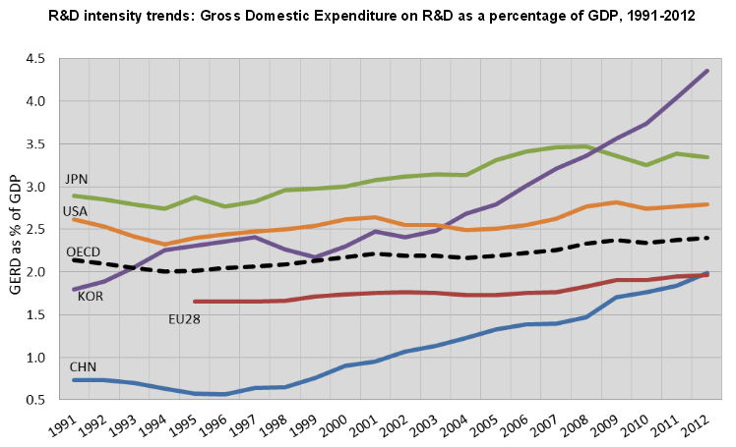

Slide 29
中國創新體系的弱點與改善
弱點包括：
誘因與租稅政策不足以激勵企業與個人的創新
智財權的保護不足
自由開放的外資政策帶來國外技術的競爭
教育體系缺乏對創新的關注
商業體系注重快速累積財富，而非創新和研發
中國國家科學院起始「知識創新」計畫，旨在重整100個以上的研究機構，使其在知識的生產和應用上更有效率。另外包括提供財務支助和租稅誘因以發展高科技產業，以及有關推動創新、科技和研發的各種政策和措施

Slide 30
高等教育與地方發展的主要課題
研究對區域創新的貢獻
教學在人力資本發展所扮演的角色
高等教育對社會、文化與環境發展的貢獻
高等教育如何建立區域因應全球競爭經濟之能力
從過去各國的經驗發現，把資源重分配於各個區域，成效並不彰，故轉而強調發掘各地區的發展潛能，以提升其競爭力和比較優勢。高等教育將成為知識的提供者、地區發展的促進者，以及區域創新體系的主要成員

Slide 31
區域創新政策
強調本土發展的產業政策，主要專注於提升地方中小企業的競爭力，不再生產已成熟的產品，而專注於新產品以及新製造過程
美國1980年的Bayh-Dole Act授權大學擁有發明(ownership of invention)—將智慧財產商業化
最有名的例子就是加州的矽谷和新英格蘭的128號公路(Route 128)，經由與研究大學連結，產生了新工業區或舊工業區的更新

Slide 32
學習區與產業群聚
到了1990年代，區域發展政策的範圍更為擴大，在學習區(learning regions)的概念裡，透過邊做邊學以取得教育與技能，以及隱性知識(tacit knowledge)。其意義是，創新並不必然是一線性過程，可以經由生產者與使用者面對面的互動而產生
這種透過互動傳播使隱性知識轉換為顯性知識的概念，乃促成「產業聚落」(industrial cluster)的興起，這種聚落可視為一縮小規模的創新體系，它可能包含高等教育體系、研究機構、知識密集商業服務、媒合組織和顧客之間的策略聯盟—高教體系可能扮演企業的角色，而企業亦可能發展它自己的學術空間

Slide 33
高教融入地區與都市的更新和轉變
OECD各國都在增進創新與地區發展的結合，創新活動必須將都市與地區發展所遭遇的失業、貧窮以及社會排擠等納入考量
各級政府從過去的科技創新政策擴張至包括社會與組織創新，以及企業、消費者和公共服務
而高等教育亦被期望要加入公私部門的夥伴關係，從過去的科技研究和創造新知識，進一步成為社會網絡的一部份。譬如，科技和醫學科系也要擴大至藝術、人文與社會科學等領域

Slide 34
全球化與知識經濟：概論

Slide 35
網路世紀的來臨
在今天的時代，一方面越來越多人談及個人化、社會切割、自由和獨立，另一方面則諸如全球愈趨相互連結、相互連結的時代、人力網絡、網路社會等等詞語亦逐漸增多。這又代表著，今天的世界也許並沒有更自由，而且也沒有更為相互依賴和相互連結
從社會層面而言，隨著網路的發展，全球快速相互連結， 中國與印度等國亦從前工業社會快速進入大幅工業化社會，甚而進入後工業社會。線上網路溝通成為關鍵，未來的戰爭將是如何讓基礎建設斷線(off line)，而非去轟炸基礎建設

Slide 36
網路的時代—溝通工具的抉擇
在二十世紀初，人們絕沒想到世紀末大多數人會選擇小型的私人運輸工具，而非大規模的大眾交通工具，現在我們已感受到其後果了：交通堵塞、環境惡化以及全球暖化
同樣地，資訊以及通訊的運輸，亦將部份取代物資與人員的運輸，這將帶來社會環境的「汙染」--社會生態學(social ecology)，包括個人隱私的喪失，以及由上而下的控制
而自1990年代以來，新經濟的出現帶來新的媒體，大幅改善了人類的生活和溝通品質，一個繁榮、自由和網路民主的新世紀亦即將到來

Slide 37
新媒體帶來的革命
人類可於固定的空間或時間點相互溝通，也可以連結不同的空間或時間點以溝通。
人類歷史上的兩大溝通革命，使得人們得以跨越空間和時間而溝通：
第一個革命是透過煙、鼓聲與火以傳遞訊息至遠地，以及透過在陶器與洞穴內的繪畫將符號傳遞至未來世代。
第二個重要的革命是書寫，讓人類得以克服時空的限制
而今天的新媒體，則可讓人類同時做到定時、定點溝通與跨越時空的溝通，這是一種結構性的革命

Slide 38
新媒體的組合上線與離線之應用
新媒體雖然主要在連結不同的時間與空間，但也可以在離線的環境裡使用，譬如電子書或DVD，所以它是上線與離線媒體的組合，譬如網際網路、個人電腦、平板電腦、智慧手機以及電子閱讀器等等
它是傳輸連結(transmission links)與人工記憶(artificial memories)的組合，並可安裝於不同的裝置裡
新媒體超出於過去的時空連結之外，而具有新的結構性特徵，可以交叉互動於面對面溝通以及網路溝通之間

Slide 39
技術性溝通的革命
技術性的溝通革命主要是連結結構、人工記憶以及其內容之複製的基本改變
從印刷術的發明，到十九世紀下半葉之有線與無線之遠距連結技術之發明，以及新的類比人工記憶之引進(相片、影片、唱片與錄音帶)，加上新的複製技術(特別是輪轉印刷, rotary printing)。十九、二十世紀之交的電報與電話，以及收音機和電視
近五十年的發明從二次戰後前十年的大電腦以及衛星電信的出現，然後是1960年代較小而較強的電腦，從事資訊的交互處理以及通訊，繼而出現幾個世代的個人電腦、電腦網路、終端機設備程式與服務，直至目前大規模的引進全世界的職場、學校、家廳和公共地區，並可能持續至2040年

Slide 40
當前之結構性與技術性溝通革命是如何改善品質？
這不是因為時空象限被限縮至極小的比率，也不是因為你能夠在瞬間與全世界的每一個人溝通。也就是說，並不是因為世界已成為一全球村，因為這些演進早在十九世紀時就已經發生了，目前只是讓這些演進加速罷了
當前的通訊革命可以用1)整合(integration)和2)互動性(interactivity)等結構性名詞，以及3)數位碼(digital code)和4)超級文本(hypertext)等技術性名詞來形容新媒體的特徵

Slide 41
新媒體的特徵
新媒體的結構性特徵為其整合電信、資料通訊、以及大眾通訊於單一媒體，故通稱為多媒體(multimedia)。整合的層面包括：
基礎設施。譬如結合電話和電腦通訊的各種傳輸連結和設備
運輸。譬如網路電話、網路電視
管理。譬如有線電視公司的控制電話線，以及電話公司控制有線電視，兩者都提供網路服務
服務。譬如結合社媒的連結服務和市場行銷
資料類型。結合聲音、資料、文字和影像

Slide 42
促成新媒體的革命性科技
所有媒體的全面數位化—使得電信和資料通訊得以完全整合
透過有線與無線所有通訊介面的寬頻傳輸—促使所有大眾通訊相互趨近
* 這兩種技術使得各種類型的通訊結合在一起，有著不同的傳輸介面，通訊公司管理著各種不同的媒體，並提供各種資訊、通訊、交易以及娛樂服務，同時結合聲音、文字、影像和資料

Slide 43
互動性(interactivity)
互動是指行動(action)和反應行動(reaction)交互持續進行，包括以媒體為中介的溝通和面對面的溝通，是一種多次元的概念：
空間次元。雙邊或多邊的溝通，不過供給面(提供下載)遠多於需求面(資料的擷取)
時間次元。溝通的同步程度不一，e-mail通常無法即時溝通，skype、LINE、Google+則可線上通信和交談
行為次元。行為者得以控制和介入通訊，數位媒體較能容許使用者作調整，故其互動性比傳統媒體高
心靈次元。相互了解，目前只侷限於人類和動物之間的溝通

Slide 44
數位碼與超文本
數位碼(digital code)是指以字元(byte)形式來轉換資訊和通訊，而非類比產生和傳輸的自然碼(譬如光線和聲波)
這種媒體內容均為相同的數位碼，有著一致性和標準化的效果，不過因是將不可分割的類比資訊透過人工切割以產生，故不是一種中性的形式
其產生形式不只為相同的基本碼，而且是相同的語言，像是超文本標記語言(HTML)、全球資訊網(www)網頁的圖形碼，可大量製造和儲存
由於分割了傳統線性秩序的資訊，轉換成超連結的物件，故可依讀、看、聽者的需求調整先後順序，有著很深遠的社會與文化意涵

Slide 45
新媒體為多媒體、互動媒體以及數位媒體
新媒體包含：1)整合性，2)互動性，3)數位化，4)超文本，所以叫「新」媒體
傳統電視整合影像、聲音和文字，不過不互動，也沒有數位化；傳統電話傳輸言詞和聲音，有互動性，不過不能傳輸影像，不能整合，也沒有數位化
反之，數位電視提供了互動性和數位化，而新世代的行動和定線電話，為全面數位化，並提供文字、圖像與影音的整合，同時與網路連結

Slide 46
資訊溝通的型態
資訊溝通的四種型態：
訓示(allocution)。收音廣播與電視等，扮演重要的社會協調功能，新媒體像是部落格與推特並未提升這些功能，而傳統媒體提供較多的選擇，反之新媒體則多了互動性
諮詢(consultation)。傳統的諮詢媒體為書報、雜誌、影音設備，新媒體包括CDs、DVDs，提供電子百科全書等，數位電視與網路頁面等，大幅提升此功能
登錄(registration)。傳統媒體扮演中心端的問卷、選舉、測驗、文檔收集與照相蒐證等功能，新媒體主要以電腦為整理資料的工具，地方端可能扮演較主動的角色，譬如電子預約、線上購物與網路銀行，不過中心端的主動行為可能導致個人隱私的喪失
對話(conversation)。有最重要的基本改變，包括管道的增加，對話內容的多樣與品質的提升等等

Slide 47
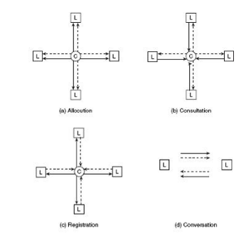

Slide 48
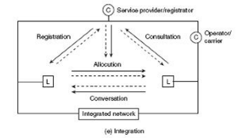
通訊革命帶來溝通型態的整合
電話、廣播與網際網路的整合性網路，代表四大溝通型態的整合，而新媒體則明顯使溝通型態轉移至地方端，並從訓示移向諮詢、登錄與對話層面，地方端的主動與選擇，地方端彼此之間以及與中心端的互動，增加了相互溝通的機會

Slide 49
高等教育的全球化與國際化

Slide 50
高等教育的國際化
國際化指的是知識的生產、傳播和使用之跨越國家邊界。知識的生產和傳播、研究與高等教育之組織，以及高教與研究部門之公共政策逐漸被置於國際的層次，帶來一種雙重的困境：知識體系、研究與高教結構，以及學術文化和活動一方面是蘊含並形諸於一國境內，另一方面則持續跨越國境之外，問題於是發生：
在21世紀初十年間，這樣的國境變遷是如何發生的？
這種研究與高教的變遷產生了甚麼效應呢？
一國的研究與高教是否因其漸增的國際化而被減弱了？

Slide 51
哪些層面受到影響？
知識體系的國際連結包含了研究人員、行政人員、學生、雇主以及決策者，也包含大學與學院、研究機構和私人企業等的活動，更包含了各種連結的形式、層次和地區型態
這些連結型態的變化對一社會之知識體系所帶來的意涵，實不可小覷。而今天對於社會、經濟與政治體系的全球化和國際化的討論，有關國家的興廢以及全球的趨近，對於高教的國際化，又有何意涵呢？

Slide 52
知識經濟指標(KEI)
世界銀行的知識經濟指標(KEI)含括四個層面：
經濟誘因與制度體系(EIR)。促進現有與新知識的有效使用和創業人力的發展
創新與技術採用。由廠商、研究中心、大學、智庫、投顧以及其他組織所形成的創新體系，能夠獲取全球知識、將其適用於地方需求，並產生新的技術途徑
教育與訓練。受到適當之教育與訓練的國民能夠創造、分享和使用知識
資訊與通訊技術(ICT)之基礎設施。現代化與合適的ICT設施以促進資訊的溝通、傳播和處理

Slide 53
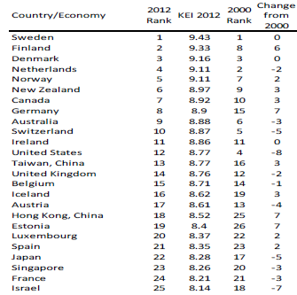
2012年的KEI排名
*中國排名84, KEI 4.37, 比2000年提升了7 名

Slide 54
國家創新體系(NIS)與高等教育
創新是指廠商採取新的產品設計和製造方法之過程，創新與各個國家組織之間的複雜互動關係，即形成一效率各異的體系
R&D是國家創新體系的核心單位，而大學與學院則扮演主要(有時候是間接)的角色，特別是其訓練了絕大部分從事創新活動的勞動力
而這又與其他的國家政策相關，譬如高教體系如何迎合國家勞工市場的需求，同時，國家的研究結構又將如何迎合國家產業的需求

Slide 55
國界的變動也帶來知識體系邊界的變動
市場與政治體系之地域邊界的變動，將會影響研究與高教的邊界，而歷經一、二百年的界定並建立國家知識體系的邊界之時，也就奠定了一國的知識生產與傳播、研究與教學之法則、管制、資金管道和標準的基礎
歐洲超過兩百年所建立與界定之知識領域的界線，並不是那麼容易就被淡化或消除的，所以必須對其有一定的了解

Slide 56
國際研究合作的動機—以挪威為例
研究的國際化和參與國際研究政策，都與產業利益有關：產業日漸倚賴知識專才以及高國際品質的研究，以提升競爭力，而國際合作是發展並取得知識的主要途徑
國際參與及提升研究能力，都有助於維持挪威的國際聲譽；挪威亦有責任協助開發中國家的社經與民主發展，這是道德義務；區域研究合作，特別是與北歐和鄰近國家共同合作，符合地區導向的參與政策

Slide 57
高等教育的國際合作
挪威高教的國際合作是基於文化交流的理念，包括學生的交換以及教學的國際化。至於產業與經濟動機則較不明顯，而因接觸國際競爭，則有助於提升國內大學與學院的品質
挪威自1970與1980年代起即開始提升高等教育的國際化，2000年代的高教改革特別強調教學的國際化，尤其是學生與教師的流動
改革並著重多邊架構的高教交流活動，採行學位相互認證的國際體系，國際交流計畫以促進短期、有組織的師生交換為主，特別與歐盟的高教合作計畫相關(挪威並非歐盟會員)

Slide 58
挪威高教如何融入歐盟體系？
挪威是EFTA的成員，故透過與歐盟的EEA與後者連結，故正式的連結中介是歐盟執委會(the Commission)，它參與了歐洲學位相互認證計畫，以及Socrates-Erasmus教育合作計畫，不過並不能參加歐洲部長會議與歐洲議會下的教育合作計畫
挪威被邀參加非正式教育部長會議，可在會上與各國首長進行雙邊協商，這裡著重的是建立非正式的網絡關係，並能了解若干相關領域之幕後知識

Slide 59
歐盟2000年里斯本策略
歐盟2000年的里斯本策略(Lisbon Strategy)是要使歐盟到2010年時成為最具競爭力與最具動能的知識經濟體(不過到2010年時其大多數目標均未達到)，以及所謂的開放方法(open method)之合作，這是在教育合作上的新實驗，立基於其在共同目標、共同預算和相互政策監督上的協定
歐洲高等教育區(Bologna process)主要是基於非EU架構的政府間的合作，號稱是歐洲九百年來在高等教育上最顯著的改革，開放給所有歐洲文化公約 (European Cultural Convention)簽署國參加，挪威亦決定參與該程序

Slide 60
歐盟對挪威研究政策的影響
歐洲研究區(ERA)及其架構計畫(FP)旨在提升區域經濟成長以及歐洲產業的競爭力，政策目標是要提升各國R&D投資在2010年時達到GNP的3%，挪威將此目標置於2005年的白皮書裡。不論這是否合乎實際，都是為了怕落於人後
挪威的研究優先項目也受歐盟影響，特別著重國內相關單位及人員在政策上的協調，以與歐盟合作和並跟上其進度，同時亦注意其他優先項目像是ICT、安全研究等等。另一方面亦注意跟上全球趨勢，譬如奈米科技、生物科技、環境研究等

Slide 61
歐盟對挪威高教政策的影響
挪威高教白皮書強調其成為知識國家和提升高等教育品質的野心，這與歐盟的里斯本策略和阿姆斯特丹公約關於教育的條文相一致。不過，挪威似乎更強調高等教育的社會與文化功能，而且甚至比個別的歐盟國家與歐盟之國際化和跨國移動的政策目標更為相容

Slide 62
中國大陸的教育治理

Slide 63
全球化與現代化對華人社會的衝擊
全球化與現代化使得財富、權力、以及財貨、理念與資訊的獲取更趨不均，此不均在學校裡更為加劇：
城市與鄉村學校之間以及發展地區和落後地區之間設備與資源的差異(特別是中國和越南)；
學校管理和課程機會之共享治理的差異；
教師之利益、薪資和社會福利的差異；
體制外的個人和團體(包括殘障與少數族群團體)之資源取得和權力的差異

Slide 64
華人社會備受爭議之教育議題
華人社會的教育包容東西方的文化、傳統和文明，而凸顯了現有教育體系的不均與不足。較受爭議的議題包括：
不均。城鄉、性別、數位落差、體制外少數族群的取得教育、新移民、或具特殊需求之學習者
教育品質。教育理念、教師品質、積極學習、務實的課程內容、文化啟發的學習環境、家長與社區的參與、對應文化衝擊的政策、創新的學習評鑑、教師訓練與發展等等

Slide 65
利益共享之教育理念
利益共享的教育(education of shared interests)為：
學校、社區、社會和決策中介之所有成員有共享之共同利益
家庭與社區將對子女教育的關懷與更廣大的社會相連結
學校將其教育具創造力與終身之學習者的利益與家庭、社區和社會共享
每個人在「向他人取與予」以及「自由交換不同型態的生活經驗」上有均等的機會
每個人都願意調整其利益與更大社會的其他人之利益相融合

Slide 66
亞太國家教育治理的新趨勢
重新設定新的國家視野與教育目標
重整教育體系的各個層級
教育的提供轉變為市場化、私有化和多角化
強化分權和學校自主之管理
確保教育品質和標準，並加強教育的問責性(accountability)

Slide 67
中國自1990年代初以來的高等教育發展
中國文革時期教育全面中斷，1976年文革結束後恢復高考(大學聯考)制度，重新形成考試主義與學歷文憑主義。升學競爭1980年代被稱為「片追」(片面追求升學率) ，1990年代被稱為「應試教育」
1990年代中國政府重新提出以為追求素質教育(均衡發展教育)為重心的教育改革行動。試圖脫離蘇聯模式，學習西方歐美經驗
1993年教育部公布「中國教育改革和發展綱要」，發展多種形式聯合辦學、三級管理、高校收費、「211工程」，1998年公布「面向二十一世紀教育振興行動計畫」

Slide 68
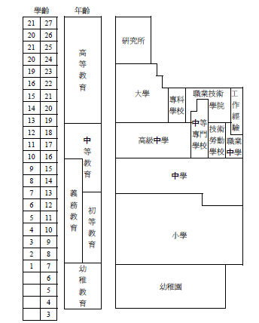
中國學制圖

Slide 69
中國的高教改革
1993年的「中國教育改革和發展綱要」明確指出，高等教育必須隨著市場經濟體制和政治、科技體制改革的需要而調整
就教育的目標與功能來看，如何適應社會主義市場經濟體制，建立有中國特色社會主義高教體系，如何加強大學生的德育工作(指思想政治教育)，成為各高校的重要課題
從教育法令與規範而言，1995年的教育法及1999年的高等教育法，試圖以法律規範教育改革的落實

Slide 70
高等教育的改革項目
在大學人力的培育與規劃上，針對過去統一招生與畢業分配的制度進行改革，就業上重視雇主員工的雙向選擇，及重新調整大學科系與課程
為了提高高教資源的使用效率，鼓勵各大學進行產、學、研三方的聯合辦學
在提升高教素質上，引進校長負責制，管理權力下放
為適應改革開放以來市場體制之人力需求，改變過去封閉辦學形式，進行大學整併、引進市場競爭機制，鼓勵向各界籌措經費，與進行院系調整等工作

Slide 71
因應知識經濟挑戰之改革
除了上述的改革之外，還包括：
建設一流大學。提出211工程與985計畫，透過重點經費補助，希望建立若干具有世界水準的一流大學
規劃21世紀的中國高等教育藍圖。建立以知識經濟為主導，以(廣義的)高科技為核心，以創新為動力的社會，提出中國高等教育面向21世紀改革與發展的方向。為適應經濟全球化趨勢和加入WTO的需要，提出高等教育質量提升和強化國際意識等規劃

Slide 72
高教改革之成果
高校入學量大幅提升。到2004年總入學人數超過2千萬人，總入學率超過19%，為全球最大高校體系
達成高校管理改革目標。以兩級制取代舊制，包括中央與省兩級政府，而由省政府負主要的管理責任，共超過900所的大學院校參與合作與整併計畫，產生了若干超級大學
更多資金投入高校。第一期(1999-2002年)投入重點大學的經費超過14兆人民幣，2011年宣布985與211工程已關門，不會再有新高校加入
高教的社會服務。包括大學科研與技術的移轉

Slide 73
現有高教之挑戰
農村地區之職業教育和基礎教育發展相對遲緩
快速擴張與重整產生若干行政問題，包括教師的不足、每名學生平均經費的縮減、整體高教品質堪憂
高校畢業生的就業問題
若干大學不顧現有狀況競爭投資建設校區和增加新科系，而與現有計畫產生重疊

Slide 74
中國的科學研究
全國大約有100間的國家研究中心設立於大學之內，為基礎研究的主力
除了自然科學(大約佔了全國研究補助的70%)，大學之社會科學研究更佔國家補助之大宗
大學的自然科學研究集中於大約60所機構，他們培養了大 約70%的研究生和90%的博士生，以及超過85%的博士學位計畫
全國超過70%的研究補助，共協助設立了全國96%的實驗室和工學研究中心，他們是科學研究的主力

Slide 75
等同於研究大學的條件
中國目前並無研究大學的正式定義，從教育部的評鑑指標可看出，所謂研究型大學的條件應為：
有足夠的科學和技術研究基金，而縱向來自政府的資金不得少於橫向來自企業的資金，學校固定資產設備和教職員薪資成本大約占總資金的30%
教師的科技研究工作量必須與其教學工作量相當
大學本科生與研究生比約為2:1
創新科技成就與國際競爭力人數要持續增加，更重要的是，必須建立高階研究大學的觀念和理念

Slide 76
大學從事科研備受爭論之議題
中國大約認定了20所研究大學，包括985工程裡的一線和二線大學，有關其科學研究受到爭論的問題為：
大學裡科學研究和教學之間的關係。科學研究是大學訓練學生之工具或是其基本責任？大學裡的科研和教學有否衝突？是否所有大學都應從事研究？知識經濟的發展，以及越來越多的研究生，訓練學生與研究工作勢必要結合在一起。不過，教師的研究工作一定會影響其教學品質。國家級研究機構的R&D經費大約為大學經費的三倍，顯見大學研究經費之不足。經費爭取十分競爭，增加教師的負擔。國家對大學研究補助少，難以留住一流人才

Slide 77
大學從事科研備受爭論之議題(續)
大學裡發展高科技產業和科學園區。1985年國務院發布有關經濟、科技與教育之制度改革的政令，將此三者結合起來，於是各大學紛紛設立自己之科學園區，或與其相連結之科園區。從1990年代起，東北大學、哈爾濱工業大學、北京大學、清華大學、上海交通大學開始設立其高科技園區，許多高科技企業也紛紛設立。從2000年代起，政府亦投入資金於這些與大學相關之科園區，其帶來之效應：1)提供了發展之動力，2)促進地區發展，3)加強大學與國內外企業的科技合作，4)培育科技人才，5)帶動大學的改革

Slide 78
大學相關科園區所產生之問題
財產擁有權以及其他不利的問題。大學直接擁有營利事業，以及不當的管理體系，大學過度介入企業管理，以及缺乏退場機制。國務院於2001年發布的關於管理北大和清大相關企業的指導意見，要求大學企業必須受到管制並遵行一般的企業機制，譬如清大已設立了一資產管理公司以管理其企業
傳統校園文化所受的衝擊。大學的人事、環境和研究成果必須支持其相關企業，不過將研究成果轉移至企業需要時間，而且有風險，故存在著兩種文化：原有的校園文化與價值，面對新的企業文化與價值

Slide 79
知識經濟與社會對校園文化的影響
知識經濟與知識社會的發展形塑了大學之校園文化，在醫學、電腦軟體和工業設計等領域，逐漸產生一界於基礎研究和企業設立之間的模糊界線。現在已越來越難阻止教授參與企業的活動，大學勢須要改變
面對推動現代企業所持的積極發展和規範管理之原則，當代的中國大學在從事科園區發展之際，也應該有一番新的思維和作為

Slide 80
歐洲高等教育區—波隆那程序

Slide 81
高等教育的擴張
兩個解釋高等教育擴張的理論：
人力需求理論。因經濟與科技的快速變遷，需要更多合格的高階人力
社會需要理論。社會期望能提供更大部分人口更多的受教育機會
高等教育要滿足經濟與社會的需求，故可視為一公共財。政策目標包括：擴大高等教育的供給、計畫的多元、促進制度的差異性、大學管理的民主化
1960-70年代，歐洲各國仍傾向保存各自的教育體系；1980-90年代，非政府教育資金的增加，政府從教育提供者的角色，轉變為教育的管制者和購買者

Slide 82
索邦宣言之前的歐盟高等教育政策
不論要調和政策或促進交流，首須促成學位的相互承認，不過過程極為緩慢。從1975年醫療健康專業學位的相互承認開始，到1985年的藥學和建築
各國也開始思考高教課程的調和問題，在專業教育方面，EEC對完成最少三年的專業教育採行相互認證的一般體系(1988年) ，那麼修業期間過長或過短者，會受到甚麼影響呢？
歐盟並逐漸建立「高等教育為技職教育之一環」的觀念，因此為歐洲共同體的責任
校際交流合作計畫ERASMUS，從過去的技職訓練合作延伸至教育，並建立學分轉移體系(ECTS)。1995到2000年間，ERASMUS更被含括入SOCRATES計畫裡，以發展高品質的教育和訓練，並建立一開放的歐洲教育合作區

Slide 83
索邦宣言(Sorbonne Declaration) 的源起
1990年代政府對教育管制的分權，並加強制度的自主，大學越來越像企業組織。英國、法國、德國、義大利紛紛進行改革，學生移動的不均以及ERASMUS補助的下降，到1990年代末，補助比例已降至30%以下，本國的贈與或貸款涵括18%，學生及其家庭要自付52%。這些都促使索邦宣言的發生
此外，德法等國在吸引非歐洲學生上無法與美澳等國競爭。
於是四國於1998年的索邦論壇會議(巴黎-索邦大學八百周年紀念)裡簽署了索邦宣言

Slide 84
索邦宣言的要旨
索邦宣言要處理兩個議題：
開放的歐洲高教學習區
大學學位的國際承認和提升吸引力
在大學階段，系所要多元，並達到適當的水準；在研究所階段，則強調研究與自主，可選擇碩士或博士學位，並可相互移轉
歐洲高等教育有三個主要模式：個人發展模式(英國)、研究模式(德國)以及專業訓練模式(法國)。德國模式教育期間較長，淘汰率高；法國模式缺乏延展性與彈性；而英國模式之結構性的大學階段和研究所階段的研究訓練，較能適應變遷。不過三者都需要改變，以因應大幅擴大的大學人口，以及一開放的歐洲高等教育區之需求
索邦會議並非一次性會議，而是由其後一系列的會議所銜接

Slide 85
波隆那宣言與程序(Bologna Declaration and Process)
1999年的波隆那會議室索邦宣言的後續會議，波隆那宣言最終是要成立歐洲高等教育區，促進公民的移動性(mobility)和可就業性(employability)
波隆那程序的參與成員較廣，除索邦四國外，加上奧地利與芬蘭，以及歐洲執委會和學術界
目標較多，除了學位認證、學分移轉(ECTS)和師生的交換之外，還包括品質確證和提升國際競爭力，並實踐1988年的波隆納大學大憲章(Bologna Magna Charta Universitatum)
故與索邦之政治性宣言不同的是，波隆那宣言可視為一跨政府之(non-binding)國際法

Slide 86
歐洲高等教育區的成立
2010年三月的布達佩斯-維也納部長會議簽署了布達佩斯-維也納宣言(Budapest-Vienna Declaration)，歐洲高等教育區(EHEA)正式成立
EHEA是要建立歐洲高等教育為一更同質、相容與更凝聚的體系

Slide 87
制度性因應策略：合作與競爭

Slide 88
產官學三重螺旋(triple helix)網絡的產生
產官學網絡的形成主要經由四個程序：
內部的轉變。譬如教學成果的延伸(學生把所學應用於社會)以及知識的資本化等等
由他方引起的轉變。譬如政府或企業促成學校技術的擴散等等
新網絡或組織的產生。譬如出現一新介面以促進產官學的互動
內部變遷的反向效果。譬如從學術研究而產生了企業(中國大學內的科園區)

Slide 89
美國大學對業界的技術移轉
1980年的Bayh-Dole Act賦予大學受聯邦政府補助研究之智慧財產的擁有權，這扭轉了過去因缺乏誘因與國際競爭而導致創新落差(innovation gap)的困境。大學至少可獲得其創新利得的15%，而此利得則由創新教授本人、其系所和大學三方平分
這促使大學積極建立與產業的連結網絡，將其創新技術轉移至產業，彌補了過去的技術推力(push)落差，設立企業育成中心，透過大學附屬之校園研究和VC單位以協助廠商的形成
技術移轉目前已成為若干大學重要的所得來源，其他大學也在努力跟進

Slide 90
英國的大學衍生企業(USOs)
英國以及其他歐洲國家為因應研究商業化與承接大企業R&D外包之趨勢，紛紛設立university spin-off firms (USFs)，包括：
獨立企業(independent firms)。已脫離大學而自立的企業。
共生企業(hybrid firms)。仍存在於大學裡，管理與財務仍倚賴大學
外殼企業(shell firms)。不一定為大學所控管，主要用來吸引研究資金
虛擬企業(virtual firms)。為第三方聚集英國各地之學術研究人員並把成果市場化
這與前述產官學網絡的第一和第三個程序較相關

Slide 91
高等教育為解決許多問題的途徑
高等教育所扮演的社會、經濟與政治角色日趨重要，它日漸成為解決各種政策議題的途徑。它的治理方式日漸與其他公私組織相同，各國教育部以外的部門，也紛紛涉入高等教育的領域。這表示，我們需要一個高等教育與整體社會之間的社會契約(social pact/contract)
各個高等教育機構之間的競爭日盛，學校經費的取得必須依據其表現，學系的排名、生產人力資本的能力、勞工市場的國際化，以及政策與研究、教育和創新的連結，均意味著高等教育的勢須改革

Slide 92
政策與社會關係的改變
歐洲國家在波隆那程序影響下，課程結構、教學與評鑑的關係都在改變，學位結構的趨近，新的品質架構與評鑑制度為主要的改變
高等教育與職場生活的新與動態的關係，學生的學習軌跡愈趨複雜，職業人士在其職業生涯的不同階段都可能進入高等教育體系以更新其技能。許多專業導向的學程造成更為緊湊與競爭的課程發展
學術社群的文化與內涵亦隨跨領域研究的出現而改變，從內部知識生產型態的轉變，到其組織架構與社會參與的變化

Slide 93
學生與其學習領域的結合和投入
學生更為融入學術領域和專業文化，並超越其主修領域而更多元學習，利用其所習之新技術以擴大知識領域
學習空間與領域的延伸，產生了知識生產與傳輸和專業文化之間的新關係，學生的訓練強調問題導向以及創造性的知識建構
不只期待學生發展技能以進入當今的社會和職場，而且應積極地形塑知識與工作的未來。這是一種複雜甚而是自我衝突的期許，學生必須能處理複雜的知識和技能，並建立調整適應的能力。
如此而言，今天的學生似乎應該更能與大學認同，你們覺得如何？

Slide 94
高等教育的治理—品質的確證
歐洲波隆那程序到了2010年已告一段落，未來十年內不會再有新的目標與方向，所要做的就是使體系更為鞏固和持續的現代化
超國家組織角色的提升，更多的外部代表和影響將進入決策程序裡，品質確證(quality assurance)將愈趨重要。另一方面，來自內部(學生、教職員、專業團體等)的影響亦逐漸增大，大家都要參與部門表現的界定和評鑑，政府的支助漸受挑戰，各種其他的資金來源，產生了新的可能，也產生新的限制和依賴關係
關於資金挹注和高教之表現方面，英國的研究評鑑措施(RAE)則逐漸為其他各國所仿效

Slide 95
國際化與性別差異
國際化與國際競爭對高等教育的影響，根據2007年開始的學術專業變遷(CAP)計畫，對亞美歐各國以及南非進行調查，自然科學的國際合作與支助較人文與社會科學不普及，同時，美國與日本最不國際化，而北歐國家和英國最為國際化
此外，學術界的性別區隔還是很嚴重，女性在許多自然科學領域以及高階教授與主管占比仍低，同時，女性學者未結婚者比例亦非常高。
同時，大學教師(專職以及兼職)非永久教職(non-tenure)的人數亦在增加

Slide 96
全球架構下之知識社會

Slide 97
非洲的全球發展計畫
千禧年發展目標(Millennium Development Goals)有關非洲的部分特別強調協助其達成：
持續和平
消除貧窮
永續發展
不過並未提及高等教育
2005年G8高峰會議後所揭櫫的非洲行動計畫(African Action Plan 2005)，推動研究與提升教育能力，以及資通訊科技(ICT)，包括建立研究中心、學術交流、G8與非洲研究機構的夥伴關係、建立女性學術地位、善用ICT於教育議題

Slide 98
非洲委員會(AC)與非洲發展新夥伴關係(NEPAD)
非洲委員會(African Commission)為英國首相布萊爾於2004年成立，共有17位成員國，其中非洲國家有九位，其提出的建議為2005年Gleneagle G8高峰會議所採納，以促進非洲的強盛與繁榮
非洲發展新夥伴關係(NEPAD)是從2001年南非發起的的千禧非洲復甦計畫(MAP)和法語國家高峰會議所啟動的亞美加計畫(Omega Plan)兩者合併後所產生的新非洲倡議(NAI)，然後成立了NEPAD，目的在增進非洲發展的步調和影響

Slide 99
AC與NEPAD有關高等教育與非洲發展的訴求
AC的2005年報告關於高等教育提出四大優先領域：
專業技能
實體建設
人力資源
研究能力
它具體提議創設一5億美元的基金以復興非洲之高等教育制度，以及一30億美元的基金以加強科學、工程和技術能力
NEPAD的2001年實行計畫文件支持儘速強化非洲的大學體系，並強調提升研究能力的必要性

Slide 100
高等教育在非洲發展所扮演的角色
直至1990年代，非洲各國因輕忽高等教育的重要性，許多研究中心、醫學院、農業中心、電信與技術發展機構、企業訓練中心、職業與技能學校，以及其他高等教育機構紛紛關閉，使得其發展計畫的成效不彰
三種關於高等教育角色的不同立場：
高等教育是奢侈的附屬品
高等教育是專業技能和應用知識的生產者
高等教育是發展新知識經濟的引擎

Slide 101
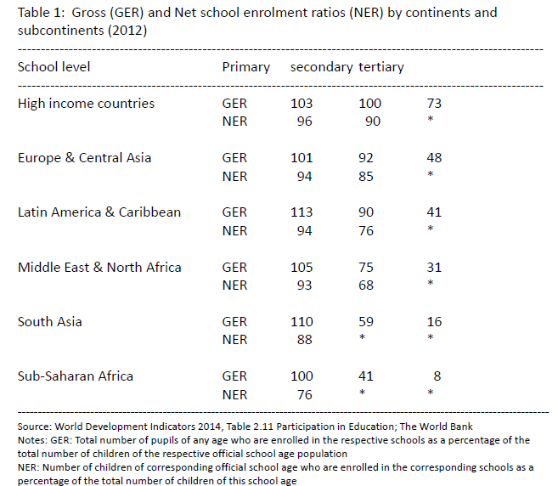
高低所得地區高等教育之差異

Slide 102
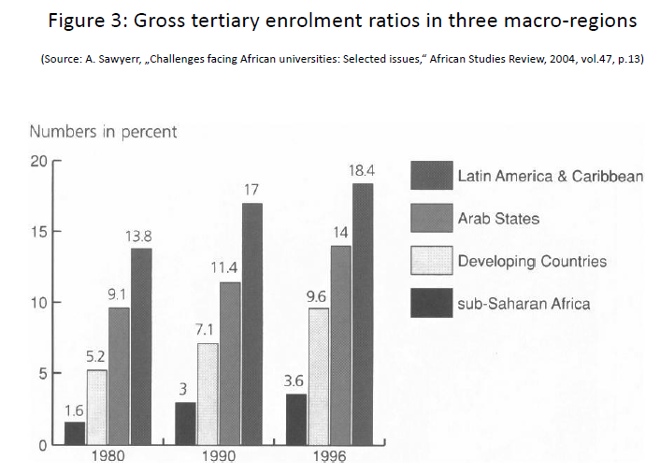

Slide 103
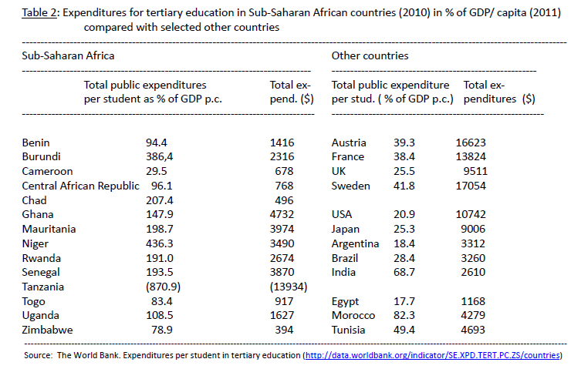

Slide 104
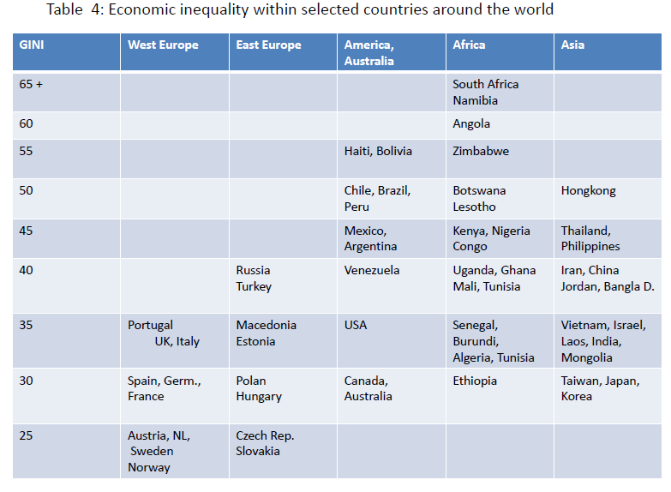

Slide 105
東亞以及中、印的經驗
亞洲四小龍以及較小程度的馬來西亞都因強調高加值生產在經濟發展的重要性，而創造了經濟奇蹟
中國與印度從1990年代開始空前的高速持續成長，不過與東亞四小龍不同的是：
其對高等教育的投資是一種平形(非接續性)的過程，與提升中小學教育水準同時並進
傳統的從農業、工業以至服務業的發展順序並不適用，而是將已開發國家的發展模式加以調整，而快速轉移至較高的發展程度和生活水準(見下圖)
*依據世界銀行2012年資料，全球高中收入國家(upper middle income countries)的農、工、服務業平均比重為7.8%、37.7%、54.5%，而中國的比重為10.1%、45.3%、44.6%

Slide 107
高等教育的社會發展功能
在歐洲，波隆那程序較強調高等教育的經濟發展功能，反之，歐盟的里斯本戰略(Lisbon Strategy)則著眼於高等教育較廣泛的目標—達成永續社會與環境之經濟成長
世界銀行2000年的Higher Education in Developing Countries報告裡，亦闡述高等教育與民主價值之間的關聯
非洲國家亦持續爭辯高等教育的社會發展功能，尤其是在克服雙重挑戰(發展新的有用知識以及破除殖民遺留的知識桎梏)上，故高等教育與社會的關係是非線性的，甚而可能是相互衝突與敵對

Slide 108
非洲高等教育在知識經濟上的問題
因缺乏非洲高等教育的基本知識，所以必須倚賴外部的經驗和諮詢
有關高等教育的研究極為片斷，故無法彙整為一完整的知識
短視與缺乏規範的計畫和資金，造成關注焦點和支助型態的多變，而致缺乏永續性和知識的建立
知識的生產和傳播缺乏協調能力
知識的生產與政府決策者之間溝通不良
→許多發展計畫都基於非非洲專家的意見，乃至無法中的(hit and miss)

Slide 109
跨國的知識連結
許多開發中國家因人口外移而憂慮人才的流失(brain drain)，不過若這些外移人才能藉由其文化與語言技能再度與祖國連結，即會產生人才流傳(brain circulation)，對其原生國帶來產業發展的契機。台灣與以色列是最成功的兩個例證
這種跨國的知識連結主要經由兩種途徑：一為科技人力的回流，一為新的跨國創投(VC)。中國與印度是遵循台灣與以色列經驗，嘗試這種發展模式的後繼者，不過將會困難許多，同時亦會有大幅的超越

Slide 110
邊陲不必非要與核心競爭
早期的核心-邊陲關係，邊陲國家永遠只能尾隨核心國家，生產週期已達成熟的產品，沒有任何超越的機會。而隨著高技術勞工與資訊的加速移動，以及ICT部門生產的分割(fragmentation)，使得在國外取得學位與工作經驗的科技人才，透過其與矽谷等科技中心的連結，回到原生國內從事新的科技發展
其具備的成功要件是：1)能夠快速搭上國外的夥伴，以及2)克服文化與語言障礙以管理複雜的企業關係和團隊。在矽谷有大量的華人(來自台灣和中國)和印度人，他們能同時適應美國以及其母國的語言、文化和技能

Slide 111
與全球市場掛鉤的科技人網絡
開發中國家透過與外國企業合夥及技術授權，以及海外併購等方式，克服其遠離先端技術來源以及已開發國家市場，無法與其使用者互動等劣勢。
他們只要建立與全球市場強烈掛鉤的科技人之網絡，然後由這些跨區域的科技企業家來推動技術與知識的擴散，接觸可能的顧客和合夥人，並解決偏遠經濟體之聲譽不足和資訊屏障等問題
不過，他們還是不可能創造另一個矽谷(譬如見新竹科園區的經驗)，也不願跟矽谷直接競爭，而是依賴本土的技能和技術與經濟資源，建立與矽谷合作與互補的科技中心

Slide 112
低勞工成本不是要件
矽谷的經驗告訴我們，多角分化的經濟不會因勞工成本優勢喪失而失去動力，只要本地的投資者和企業家組織起來，共同學習、創新與提升地方能力。
所以這與海外族群(diaspora)的功能不同，這些跨國企業家並不是來自母國的傳統社會或政治菁英，他們主要是來自中產階級家庭學理工的子弟，在美國等接受教育，並於畢業後長時間熟習了當地非常不同的技術與制度環境，然後將其轉移至母國
他們並不是在複製矽谷，而是創造一種新的混合體，結合矽谷的工業體系和本土的制度與資源

Slide 113
台灣經驗
鑒於新竹科園區原先進展的遲緩，李國鼎曾多次參訪矽谷，並於1980年代初說服財政部提供資金給研究密集的生產者和發展公共資本市場
與大型美國銀行合作引進金融和管理專才，並派人赴矽谷接受創投管理的訓練。財政部提出租稅誘因，並提供相對「種子基金」，交大教授胡定華成立電子所，並主動申請擔任工研院電子所所長，並曾為漢鼎亞太公司(H&Q Asia Pacific)台北分公司首任總經理，是跨國產官學界合作的最好例證。漢鼎最早曾投資宏碁、聯電、全友等
漢鼎、華登集團(WIIG)以及中經合集團(WI Harper)是台灣最早的創投(VC)，目前都往大陸擴展。由這些公司所投資設立的許多公司(像是ACER、TSMC等)，也都紛紛設立自己的創投

Slide 114
建立中國的創投產業
中國在1980年年代早期設立的創投公司均宣告失敗，也因此暴露了結構上的問題。在2000年時有160家本地的創投企業，主要在北京、上海和深圳，政府為主要的資本來源
雖做了許多管制上的改革，但問題仍多，包括資本額、投資產業、合資結構等的限制，外國創投也仍受限制，加上經驗不足，無評估投資計畫的客觀程序，也缺乏企業治理的觀念。採取傳統的家族企業管理方式，資訊不對稱，缺乏透明度、客觀衡量標準以及外部稽核等等
只有來自外部(矽谷與台灣)的創投較願意投資於高風險企業，不過仍極端謹慎，因為中國股票市場的不健全、人民幣仍未能完全自由兌換等

Slide 115
永續的新創企業
宏碁科技創投(現在改名為iD Ventures America)是推動跨太平洋新創企業的要角，公司設在矽谷、台北、上海和新加坡，主要協助Internet和智慧財產(軟體、IC設計等)領域的新創企業，該公司號稱秉持跨區域企業觀念，尤其提供文化了解服務以協助企業突破跨越北美和亞太的區域障礙
創投在中國仍屬起步階段，尚未進入投資/再投資至第二代企業家的階段，遠距溝通仍有困難，也面臨控制與保護其智慧財產上的挑戰。半導體產業是一個重要指標，目前執世界牛耳的台積電(2013年全球晶圓代工市佔率46%)，還能維持多久的優勢？端視大陸創投的發展情形。台灣必須發展新的專業，包括高加值的軟體、內容和服務，或生產特殊的系統與設備
台灣與中國的產業關係，就如同台灣與美國的關係一樣，是互補而非競爭

Slide 116
中國與印度的發展前景
亞太地區(日本以外)半導體的消費從1985年佔全球的6%,到2000年的25%，到現在的超過一半，中國與印度的經濟到2050年時都會大於美國，矽谷之全球科技中心的地位也將逐漸衰退，而成為全球開放網路裏的一個節點
不過，仍有許多難以解答的發展軌跡，譬如其高科技部門仍只占兩國的一小部分，並集中於少數地區。中國各級政府大量投資於都市建設和發展國內市場，設定資訊科技為國家重點產業，帶動了研發、科技教育、公私部門的採用IT，以及似乎無限數量的科園區。反之，印度普遍的不信任政府，限制了其在教育與基礎建設上的投資

Slide 117
高等教育之跨國貿易與市場

Slide 118
跨國高等教育(transnational higher education)的界定
跨國高等教育是指從一國提供到另一國的高等教育，並透過地主國的本地組織以為之。所以不包括到外地就學者，以及學分授證與高階常設協定(standing agreements)等無本地夥伴的遠距學習
隨著跨國提供教育的增加，各國政府開始將此跨國教育視為本國能力的重要部分(從進口角度而言)，或多元所得的重要來源(從出口而言)，相關的管制措施亦愈趨普遍
以接受較多跨國高等教育的亞洲國家而言，大部集中於GDP相對較高或成長中，以及對高等教育的需求在上升的國家

Slide 119
香港與新加坡是接受跨國高等教育的兩個主要市場
新加坡在1980年代首次遭遇經濟衰退，政府於1986年的報告The Singapore Economy: New Directions建議提升高等教育水準，高教人口比例從1985年的8%提升至1990年的15%
香港為準備迎接1997年回歸中國，以及1989年天安門事件導致大量專業人才的移出，亦思提升高等教育，高教人口比例從1989年的8%提升至1994/95年的15%
兩地均開始收取學費，並搭配大學自主經費增加相對補助，海外留學雖增加但成本高並導致人才外流，而英國於1980年代中開始對大英國協國民收取全額學費，激起本地辦學的動機，給予英、澳在該地設學的比較優勢

Slide 120
香港的跨國高等教育
香港相關管制始於1997年的「非本地高等與專業教育(管制)條例」，訂定了外國高教提供者免登記(以遠距教學為主)或必須登記的規定
2003年時有十一個國家的高等教育機構在香港運行，主要為英國與澳洲(超過80%)，所以以英語的學程為大宗(這也是日、台、韓跨國高等教育不興盛的原因之一)，而且少數的外國機構主導了整個市場。
學程以提供碩士學位最多，並以商學為最普遍。最少有四分之一的高教學生是進入外國機構裡

Slide 121
新加坡的跨國高等教育
新加坡的跨國高等教育機構必須向教育部登記，另一個與香港不同的是，大部分都不是以本地大學為搭配夥伴，而且均為本國夥伴(也就是外國機構彼此不合夥)。除英澳美外，中國與菲律賓亦進入該地市場，代表非英語語言亦佔有一席之地，而且主要外國機構與香港重疊者不多
商學仍為最主要領域，同時以提供學士學位者最多，2001年外國機構佔新加坡大學入學的三分之一以上，佔2002年大學畢業人口的44%，而且比例持續上升。外國機構提供碩士學程者最多，不過其學士學程的入學人數還是占最大部分

Slide 122
澳洲跨國高等教育的出口
澳洲除了墨爾本大學之外，所有AVCC的成員都有在國外提供跨國教育，包括42個國家，以及幾近1,600個學程(2003年資料)。最主要為新加坡、馬來西亞、香港和中國(佔總數的71%)
若以HDI代表發展程度，那麼澳洲提供跨國高教的國家裡有43%在高HDI國家，52%在中HDI國家，只有1%在低HDI國家。若撇開星、馬、港、中，則有65%在中HDI國家。日韓台為高HDI國家，加上中南美洲，可能都是因語言的關係而幾乎沒有跨國高教，不過台韓近年有開始鼓勵的跡象

Slide 123
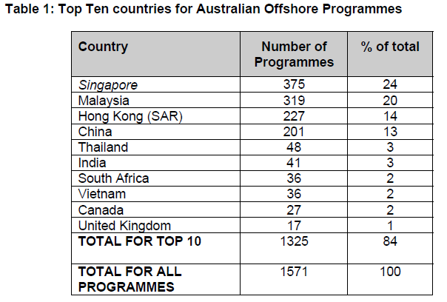

Slide 124
澳洲所提供的學程
澳洲學術機構提供的學程有將近一半是商學，與超過400個不同國外機構合作，有小部分是在國外設分校。授課的方式有一半以上是海外授課，大部是採單一的方式
2002年有將近25,000進入外部學程(external programmes),較前一年成長了11.3%，而在海外分校入學者則歸類為內部學程(internal programmes)，星、馬、港、中，大部分進入內部學程，而越南和南非亦有不少進入內部學程

Slide 125
